Slide 1
Художественно-эстетическое развитие.
Аппликация.
«Открытка к 9 мая»

Slide 2
Оборудование: Кисточки, подставки для кисточек, клееночки, салфетки, клей, емкость для клея, тарелочка с материалом , цветная бумага.
Предварительная работа: Рассмотреть иллюстрации о войне. Чтение: Стихи о войне, о мире.
Беседа на тему: «День Победы», «Советская Армия».

Slide 3
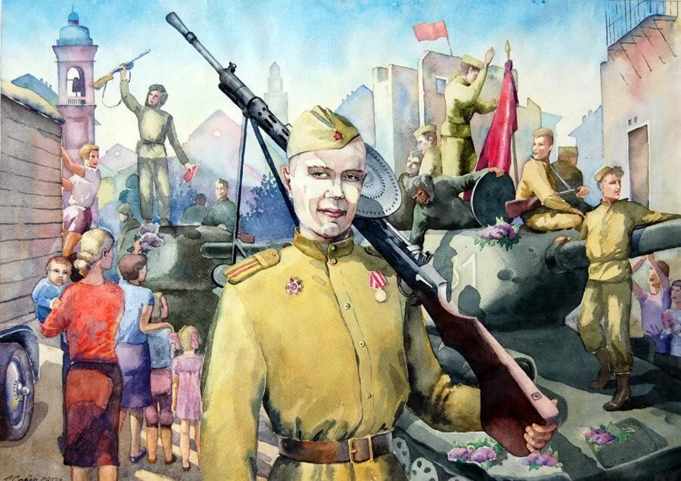

Slide 4
Мир
Чудесное утро, я нежусь в кровати, Мама на кухне что-то печет, Котик мурлычет, свернувшись в клубочек, Слышу шаги, это папа идет.
- Дочка, подъем! С добрым утром, малышка! Быстро чисть зубы, мы ждем за столом. Сегодня 9 мая, ты помнишь? Все вместе семьей на парад мы идем!
И вот мы на улице солнцем залитой, Много военных, флаги, цветы, Музыка звонко играет повсюду, Праздник победы встречаем все мы!
Вспомним погибших, зажжем по ним свечи, Вспомним их подвиг, великий подъем! Гибли они за страну, чтобы дети Могли улыбаться и жить как живем!
Чтоб мирное небо – всегда голубое! Чтоб радостью лица сияли всегда! Да здравствует подвиг Ваш!Всех, с Днем победы!!! Всем мира и счастья на вес времена!!!

Slide 5
Физминутка «А над морем — мы с тобою!»
Над волнами чайки кружат,
Полетим за ними дружно.
Брызги пены, шум прибоя,
А над морем — мы с тобою! (Дети машут руками, словно крыльями.)
Мы теперь плывём по морю
И резвимся на просторе.
Веселее загребай
И дельфинов догоняй. (Дети делают плавательные движения руками.)
- Отдохнули!

Slide 6
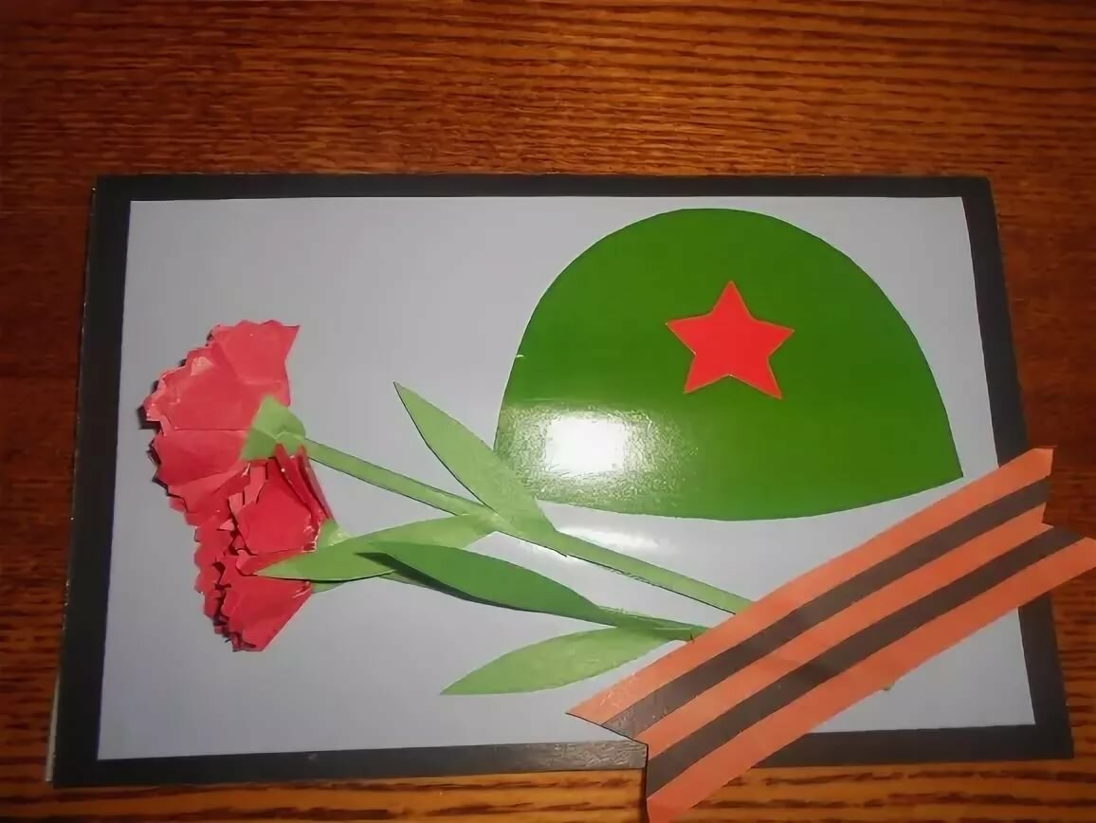
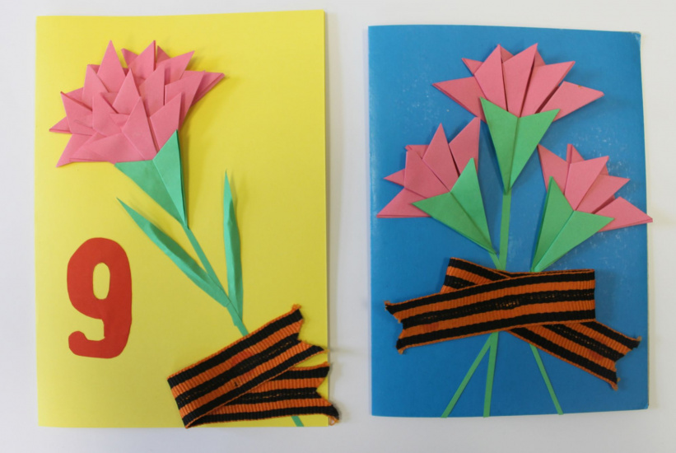
Наглядный материал, как нужно правильно оформить открытку.(любую по выбору ребенка)

